Slide 1
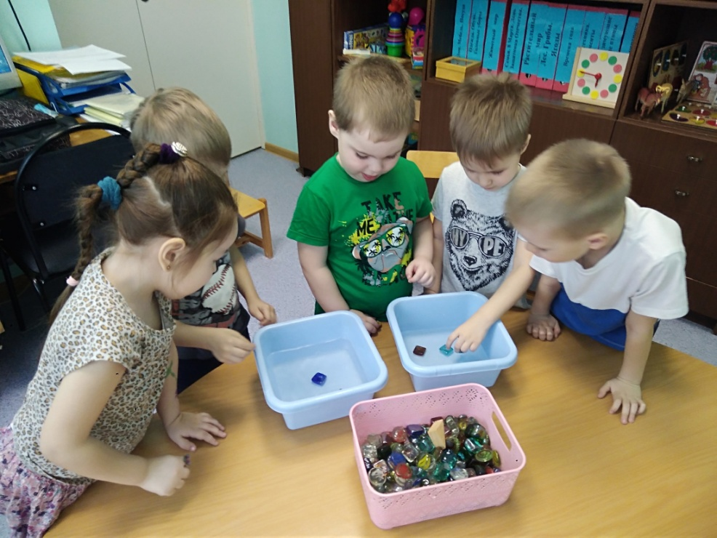
Государственное бюджетное образовательное учреждение Самарской области средняя общеобразовательная школа № 1 Имени Героя Советского Союза Зои Космодемьянской Городского округа Чапаевск Самарской Области Структурное подразделение «Детский сад №8 «Тополек»
Краткосрочный проект в средней группе
«Мы исследователи»
ГБОУСОШ№1 СП №8 «Топoлек»:
воспитатель- Заседателева Н.М.
учитель-логопед -Чегодаева Ю.С,

Slide 2
Актуальность: Известно, что существенной стороной подготовки ребенка к школе является воспитание у него внутренней потребности в знаниях, проявляющихся в познавательном интересе. Дошкольный возраст является тем самоценным этапом развития познавательной активности ребенка, под которым понимается поиск знаний, приобретение этих знаний самостоятельно или совместно со взрослым. Каждый дошкольник – маленький исследователь, который с радостью и удивлением открывает для себя мир. Он стремится к активной деятельности. Как поощрять детскую любознательность, утолять жажду познания маленьких «почемучек»? Это можно сделать в детском саду, создав комфортные условия для детского экспериментирования. Детское экспериментирование – это познание свойств и связей объектов разными способами действий, что способствует развитию мышления и разных сторон личности ребенка. В работах многих отечественных педагогов говорится о необходимости включения дошкольников в осмысленную деятельность, в процессе которой они сами смогли бы обнаруживать все новые и новые свойства предметов, их сходства и различия, о предоставлении им возможности приобретать знания самостоятельно. Об этом упоминают в своих трудах Г.М.Лямина, А.П.Усова, Е.А.Панько и др. По мнению академика Н.Н.Поддьякова, «…в деятельности экспериментирования ребенок выступает как своеобразный исследователь, самостоятельно воздействующий различными способами на окружающие его предметы и явления с целью более полного их познания и освоения». Не менее важным является вопрос о содержании экспериментирования, т.е. что может и должен увидеть ребенок, с какими объектами и явлениями он должен познакомиться. Реализация данного проекта осуществляется в процессе организации совместной деятельности взрослого и детей во второй половине дня по перспективному планированию. Во время занятия проводятся эксперименты в зависимости от сложности в форме игры – экспериментирования. Организация опытно – экспериментальной деятельности проходит в форме партнерства взрослого и ребенка, что способствует развитию у ребенка активности, самостоятельности, умению принять решение, пробовать делать что – то, не боясь, что получится неправильно, вызывает стремление к достижению, способствует эмоциональному комфорту, развитию социальной и познавательной деятельности.

Slide 3
Цель. Развитие познавательной активности дошкольников путем формирования естественнонаучных представлений в процессе опытно - экспериментальной деятельности. Обобщение и расширение знаний и представлений детей о неживой природе – о воде и воздухе. Задачи: Познакомить детей со свойствами воды и воздуха и ролью в жизни человека и всего живого на Земле Активизировать познавательно-исследовательскую деятельность детей в процессе проведения опытов с водой и воздухом. Развивать умение сравнивать и анализировать, обобщать полученные знания. Участники проекта: дети средней группы, воспитатель, учитель-логопед. Тип проекта: краткосрочный, познавательно-исследовательский Организационно – подготовительный этап Беседы с детьми: «Для чего нужна вода?», «Друзья Мойдодыра», «Маленькая капелька», «Где найти воду», «Холодная – горячая вода», «Береги воду» , «Чистая и грязная вода», «Зачем мы моем руки?», «Лужи на дорожках»

Slide 4
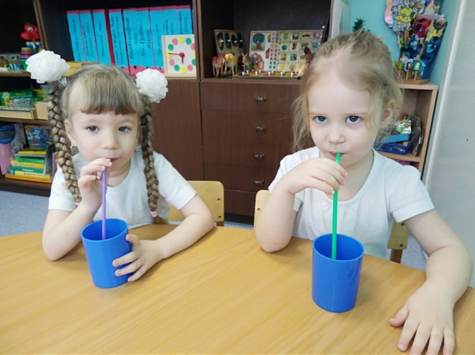
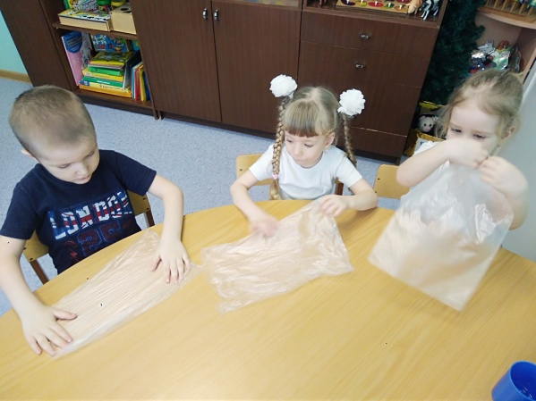
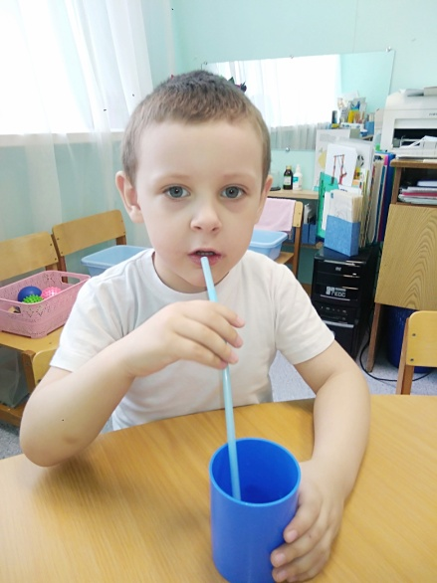
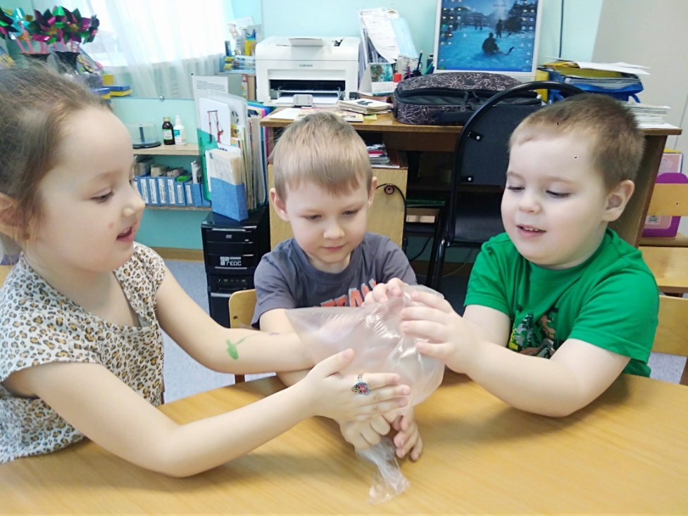
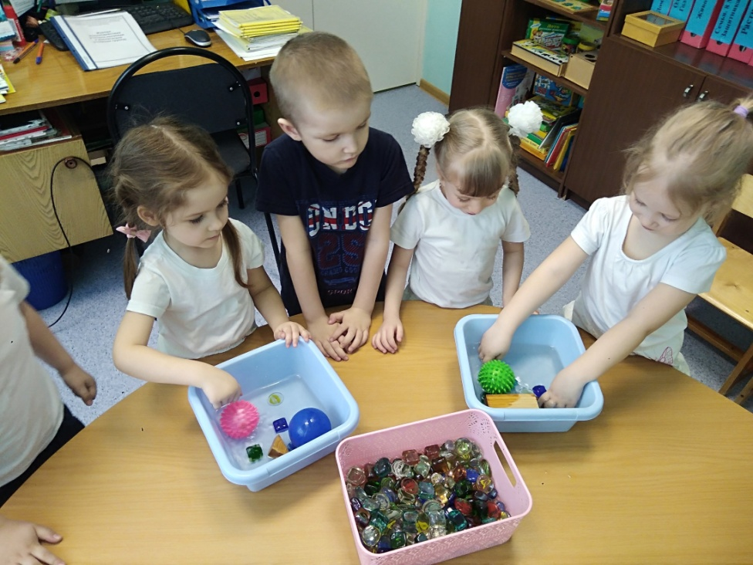
Практическая часть. Опыты с воздухом : «Воздух невидимка» «Чем мы дышим» «Как поймать воздух?» «Что легче: воздух или вода?» «Загадочные пузырьки»

Slide 5
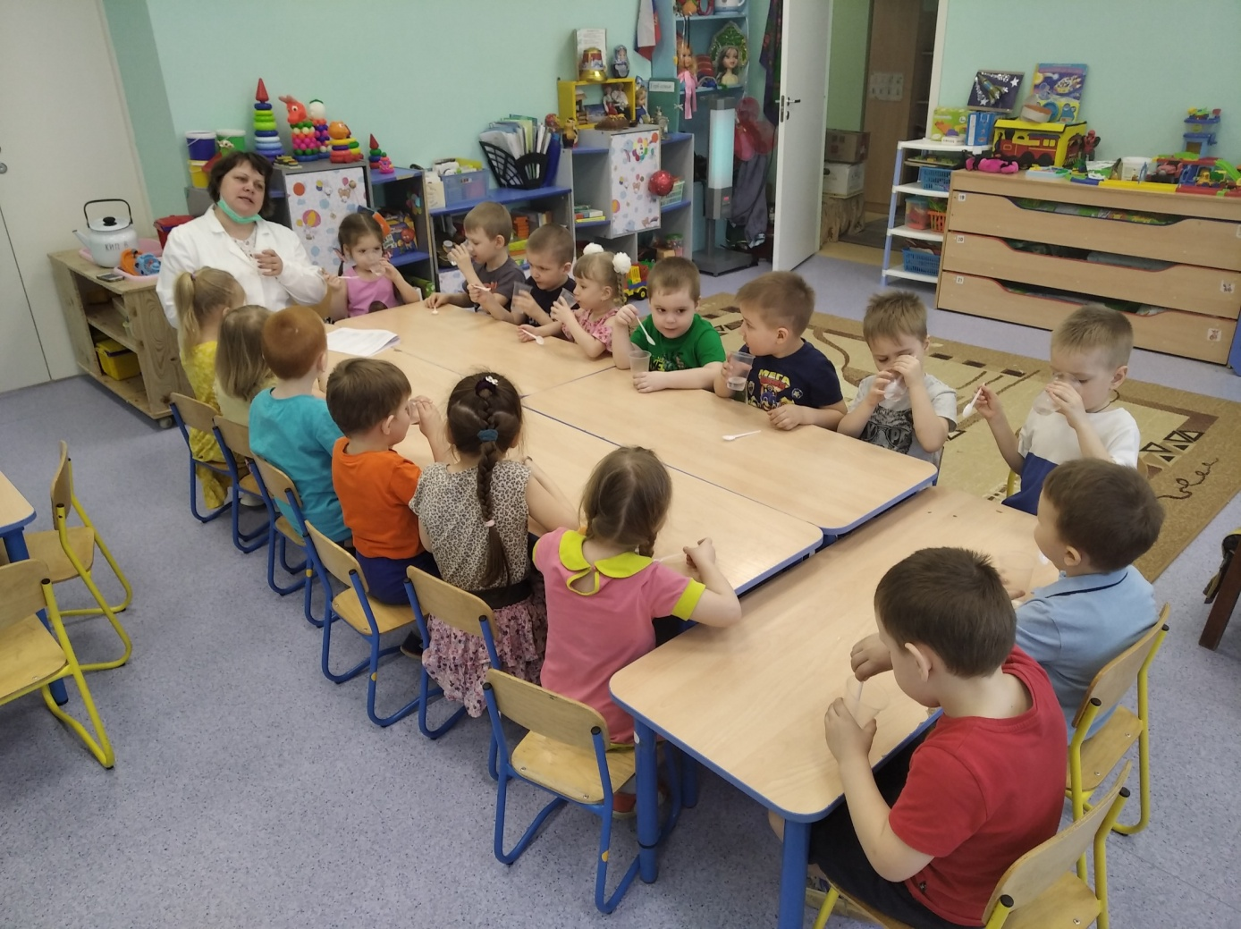
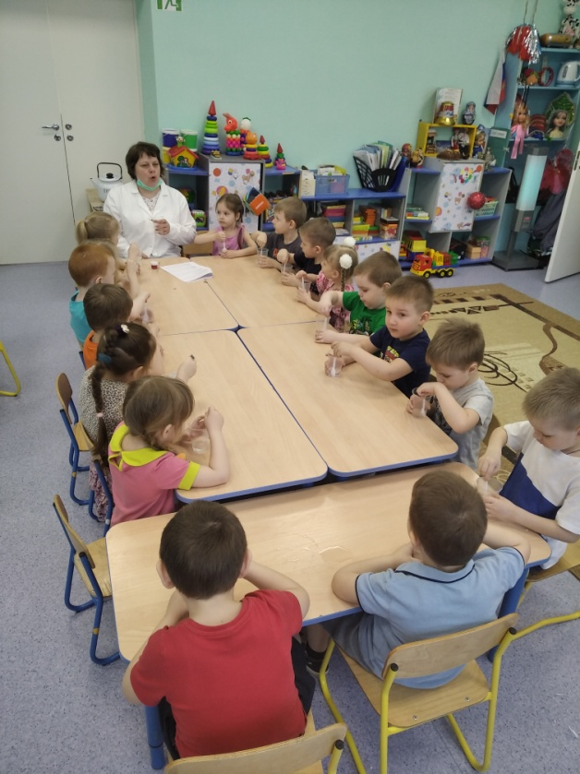
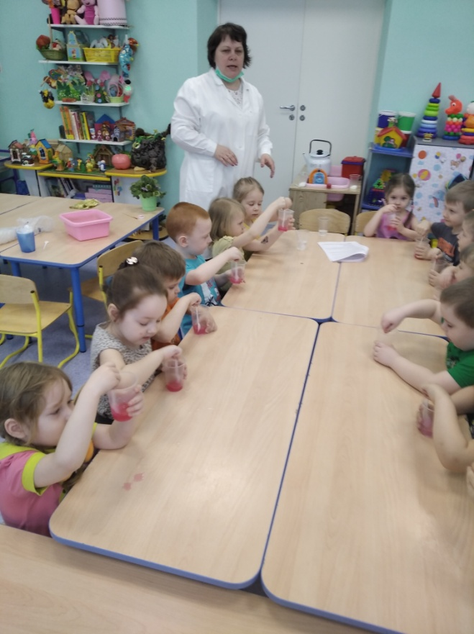
Опыты с водой с выводами : 1. «Вода это жидкость», 2«Вода ни чем не пахнет, у воды нет запаха» 3. «Вода не имеет вкуса, она безвкусная» 4. «Вода может растворять некоторые вещества и приобретать вкус» 5. «Вода приобретает цвет, растворенного в ней вещества»
«Загадочные пузырьки»

Slide 6
Спасибо за внимание!

